Slide 1
COMPUTACIÓN CUÁNTICA PARA EMPRESAS
Dos relojes
distintos.
Uno ya corre.
Criptografía post-cuántica y optimización:
qué hacer hoy y qué esperar

Slide 2
COMPUTACIÓN CUÁNTICA PARA EMPRESAS
Por dónde vamos a pasar
Dos de los tramos son prácticos: usted va a correr código en su propio portátil.
01
Qué cambia de verdad
Compuertas, universalidad e interferencia, y qué demostró Google exactamente.
02
El reloj que ya corre
Criptografía post-cuántica: la única tarea de esta charla que tiene fecha.
03
El caso A320
Un proyecto real, de principio a fin: cómo se estructura y dónde aparece el muro.
04
Tamice su problema
Ejercicio con la herramienta que se lleva puesta.
05
Lo que no dé tiempo
Se queda en estas diapositivas, con notas, para leer después o en otra sesión.
02

Slide 3
COMPUTACIÓN CUÁNTICA PARA EMPRESAS
Las siglas que va a oír hoy, y qué significan
No hace falta memorizarlas. Están aquí para que vuelva cuando alguien se las suelte en una reunión.
Sigla | De dónde viene | Qué es, en una línea
RSA | Rivest–Shamir–Adleman | El cifrado que protege casi todo internet
TLS | Transport Layer Security | El candado del navegador
QUBO | Quadratic Unconstrained Binary Optimization | La única forma de problema que acepta la máquina
QAOA | Quantum Approximate Optimization Algorithm | El algoritmo cuántico que probamos en el A320
QPU | Quantum Processing Unit | El procesador cuántico
ML-KEM · ML-DSA | Module-Lattice · Key Encapsulation / Signature | Los reemplazos aprobados: cifrar y firmar
QKD | Quantum Key Distribution | Distribución cuántica de claves
LABS | Low Autocorrelation Binary Sequences | Secuencias usadas en radar y comunicaciones
03

Slide 4
COMPUTACIÓN CUÁNTICA PARA EMPRESAS
Dos relojes distintos, y solo uno ya está corriendo
La misma tecnología obliga a actuar hoy en un frente y a esperar en el otro. Distinguirlos es la decisión que se lleva de esta hora.
El reloj de la
criptografía
El reloj de la
optimización
Ya corre. Exige decisión este año.
Todavía no corre.
La amenaza es real, la respuesta ya está estandarizada y la migración tarda años. Empezar tarde no se puede compensar después.
La promesa es real pero la fecha no es hoy. Le voy a mostrar, con un caso que ejecutamos en hardware real, cómo saber cuándo mirar el reloj.
04

Slide 5
COMPUTACIÓN CUÁNTICA PARA EMPRESAS
Antes de las aplicaciones:
qué cambia de verdad
Sin misticismo y sin fórmulas: qué hace distinta a la información cuántica de la clásica.

Slide 6
COMPUTACIÓN CUÁNTICA PARA EMPRESAS
Una cosa es la teoría; otra, la máquina
Información cuántica y computación cuántica no son sinónimos. La distinción explica por qué un reloj ya corre y el otro no.
Información
cuántica
Computación
cuántica
La teoría y los algoritmos
Construir la máquina que los ejecute
Qué se puede saber, copiar, transmitir y proteger — y qué algoritmos existirían si hubiera máquina. Está hecha.
Qubits, compuertas, ruido y corrección de errores. Es ingeniería, y va muy por detrás de la teoría.
El algoritmo que rompe su criptografía está escrito desde 1994. Lo único que falta es la máquina.
06

Slide 7
COMPUTACIÓN CUÁNTICA PARA EMPRESAS
El bit, la onda y el qubit — sin metáforas
La potencia de una onda ya va como el cuadrado de una amplitud con signo. El qubit no inventa esa regla: la hereda.
 | Probabilidad clásica | Onda clásica | Qubit
Qué lleva cada rama | Una probabilidad p | Una amplitud: el campo eléctrico E | Una amplitud α
Qué signo admite | Solo positivo | Positivo o negativo | Positivo, negativo o complejo
Qué se mide en realidad | La propia p | La potencia, que va como E² | La probabilidad, que va como |α|²
Al juntar dos caminos | Se suman: nunca se anulan | Se suman y pueden cancelarse | Se suman y pueden cancelarse
Dónde lo ha visto | Una moneda | Auriculares con cancelación de ruido | —
Una onda clásica ya interfiere — pero en el espacio de tres dimensiones. Con n qubits, la interferencia ocurre entre sus 2ⁿ configuraciones.
07

Slide 8
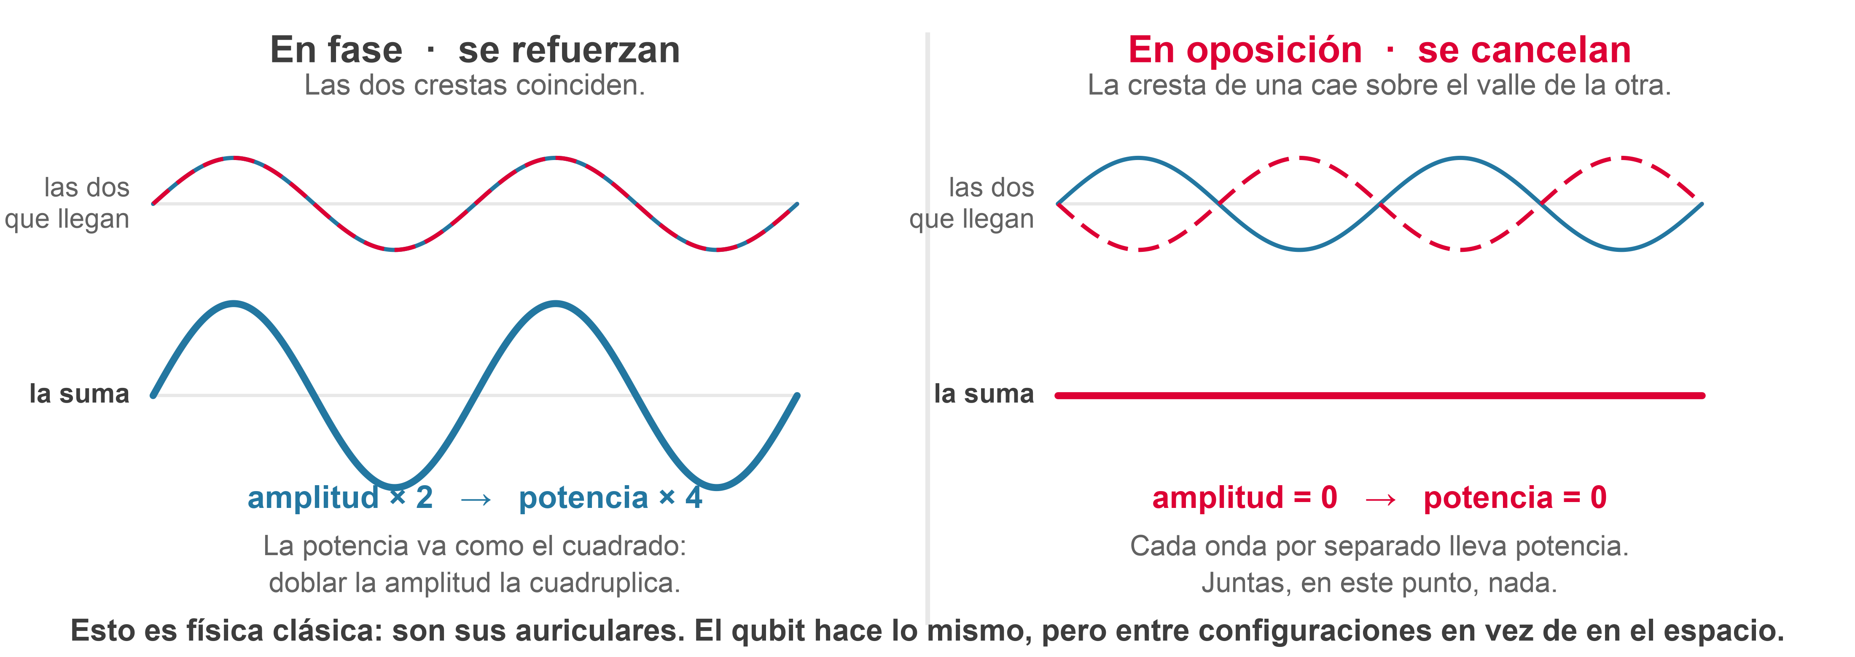
COMPUTACIÓN CUÁNTICA PARA EMPRESAS
Dos ondas que se suman: eso ya lo ha visto
08

Slide 9
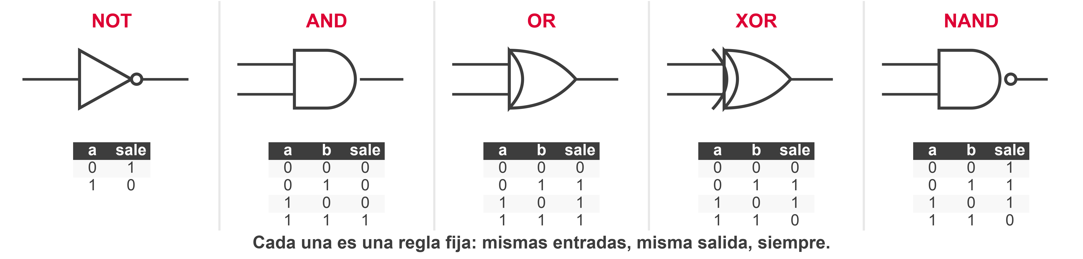
COMPUTACIÓN CUÁNTICA PARA EMPRESAS
La computación clásica universal se hace con estas piezas
09

Slide 10
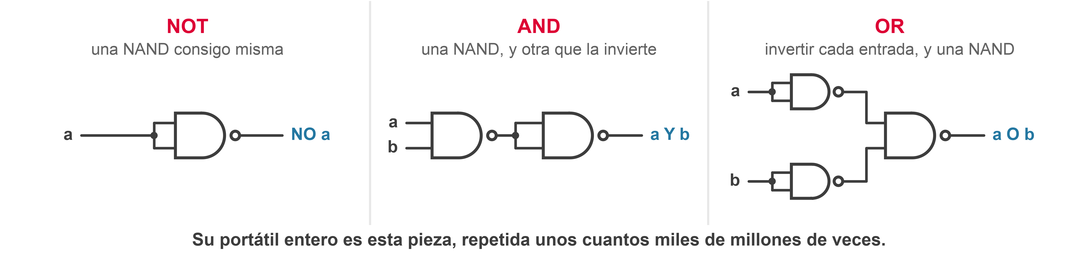
COMPUTACIÓN CUÁNTICA PARA EMPRESAS
Y con una sola de ellas bastaría
Universalidad: un juego mínimo de piezas agota todo lo computable. La pregunta cuántica es exactamente la misma, con otras piezas.
10

Slide 11
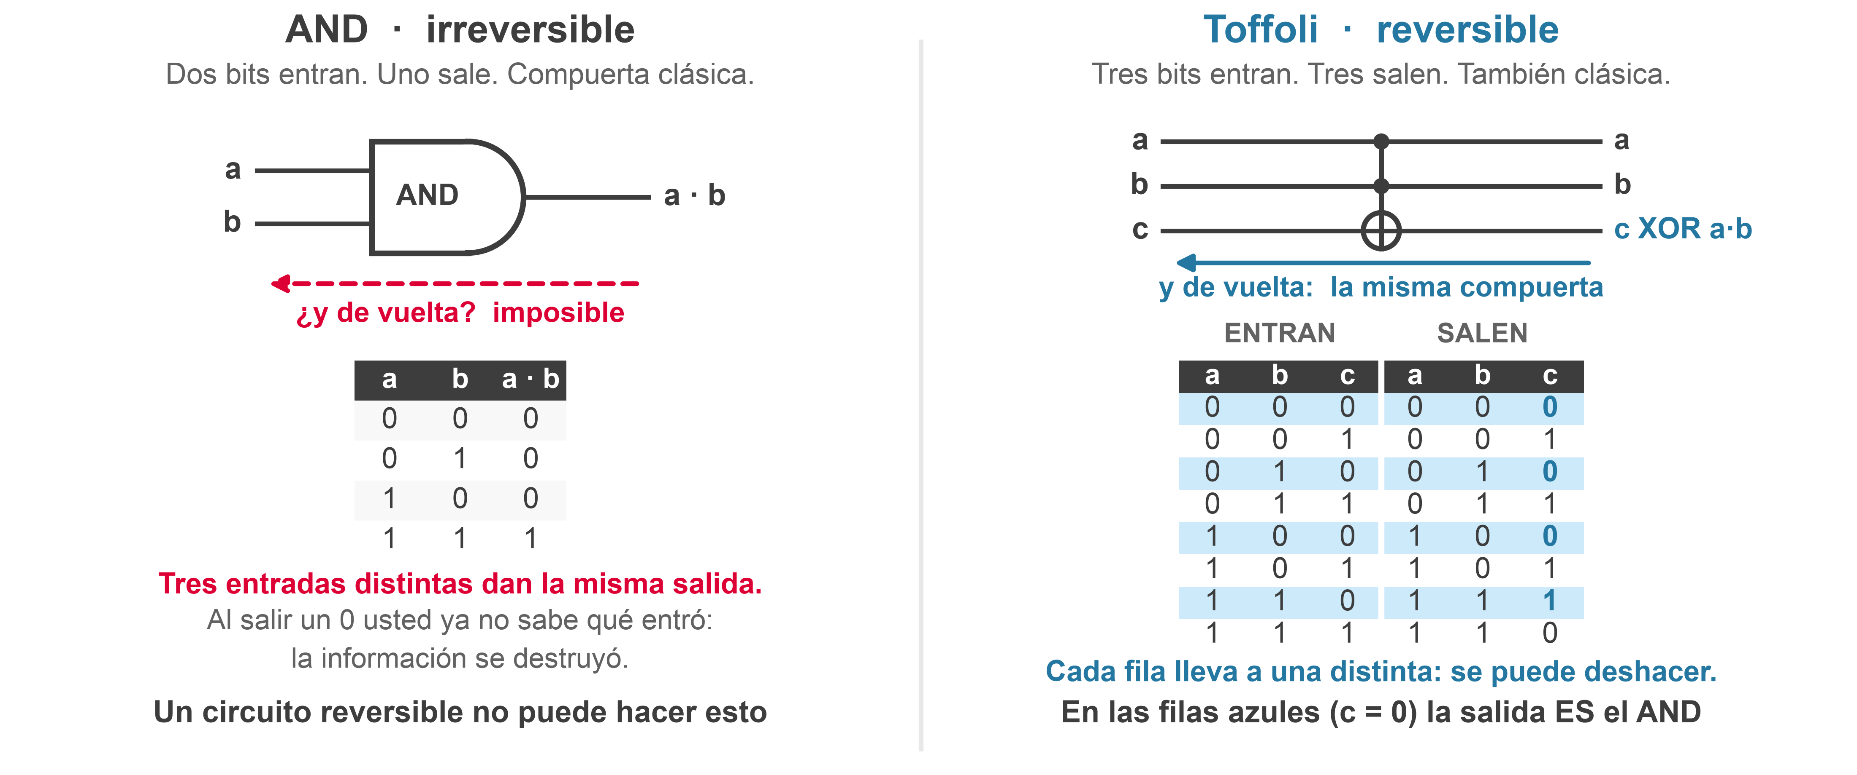
COMPUTACIÓN CUÁNTICA PARA EMPRESAS
La ley que no se puede esquivar: borrar destruye
Las dos compuertas de abajo son clásicas. Lo que las separa no es la cuántica: es la reversibilidad, y su precio es un cable de más.
11

Slide 12
COMPUTACIÓN CUÁNTICA PARA EMPRESAS
Y ahora sí, la regla que cambia
Hasta aquí todo era clásico. Lo cuántico empieza con una compuerta que no se puede describir con una tabla de verdad.
Toda compuerta
clásica
Hadamard
Tiene tabla de verdad
No puede tenerla
Entra 0 o 1, sale 0 o 1. La tabla entera cabe en una servilleta: son cuatro filas y no hay más.
Entra un 0 y no sale ni 0 ni 1: sale una amplitud. La tabla no existe porque la salida ya no es un bit.
Ahí cambia la regla — y con ella aparece lo único que ningún circuito clásico puede hacer: cancelar.
12

Slide 13
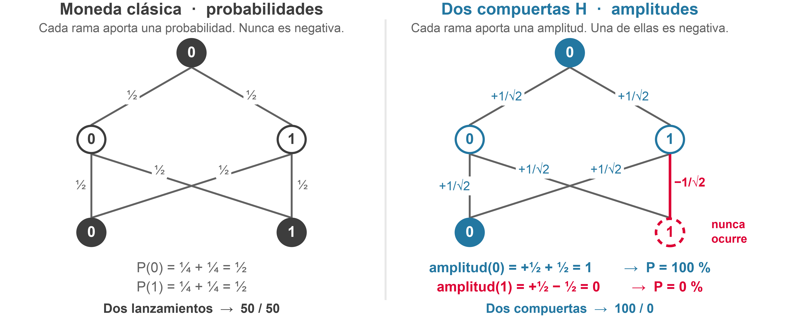
COMPUTACIÓN CUÁNTICA PARA EMPRESAS
Dos compuertas no son dos lanzamientos de moneda
13

Slide 14
COMPUTACIÓN CUÁNTICA PARA EMPRESAS
Compruébelo usted mismo, ahora
Cinco líneas de Qiskit en su portátil. Sin cuenta de IBM, sin hardware: el simulador local basta.
01
02
03
Moneda, 2 tiros
Qubit, 1 compuerta
Qubit, 2 compuertas
0: 49,8 % 1: 50,2 %
El azar clásico no recuerda nada.
0: 49,6 % 1: 50,4 %
Indistinguible de la moneda.
0: 100 % 1: 0 %
La segunda deshizo la primera.
github.com/lpachon/tamizador-cuantico · python3 demo_interferencia.py · 10 minutos
14

Slide 15
COMPUTACIÓN CUÁNTICA PARA EMPRESAS
Toffoli más Hadamard: el juego mínimo cuántico
El equivalente cuántico de «basta con NAND»: dos piezas, y ya se puede expresar cualquier algoritmo cuántico.
Solo Toffoli
Toffoli + Hadamard
Un computador reversible, clásico
Un computador cuántico
Hace todo lo que hace su portátil, sin borrar nada. Pero solo baraja los estados: nada se cancela nunca.
Al añadir Hadamard aparecen las amplitudes negativas, y con ellas la interferencia.
La compuerta que crea la cancelación es justo la que separa un computador reversible de uno cuántico.
15

Slide 16
COMPUTACIÓN CUÁNTICA PARA EMPRESAS
Un circuito por problema, o un ordenador universal
Las máquinas de IBM ya son universales en su juego de compuertas. En la práctica, todavía no.
 | Un circuito para cada problema | Un ordenador universal
Clásico | ENIAC, 1945: recablear a mano, días por cálculo | CPU: se escribe software y el hardware no cambia
Cuántico | Aquí estamos hoy | La meta: máquina tolerante a fallos
Quién trabaja | Un físico diseña el circuito | Un programador escribe código
Qué se compra | Consultoría | Licencia
Hoy usted no compra computación cuántica: contrata el diseño de un circuito.
16

Slide 17
COMPUTACIÓN CUÁNTICA PARA EMPRESAS
Y otras tres cosas cambian dentro del circuito
Más allá de la reversibilidad, otras tres reglas cambian — y cada una tiene una consecuencia de ingeniería concreta.
La medición destruye
Se obtiene una muestra por corrida y la superposición se pierde. Todo resultado es estadística sobre repeticiones.
No se puede copiar
Sin respaldo y sin corregir errores por repetición. Hubo que inventar la corrección de errores desde cero.
Hay entrelazamiento
Correlaciones más fuertes que cualquier estrategia clásica de azar compartido. Confirmado en laboratorio; Nobel de Física 2022.
17

Slide 18
COMPUTACIÓN CUÁNTICA PARA EMPRESAS
Lo que se suele decir y lo que realmente pasa
Lo que se suele decir | Lo que realmente pasa
«Prueba todas las respuestas a la vez» | La medición devuelve UNA, al azar. La superposición no se puede leer.
«Es un computador mucho más rápido» | Cancela las respuestas equivocadas — si el problema deja que se cancelen.
«Cuantos más qubits, más potencia» | Sin corrección de errores, más qubits también significa más ruido.
«Ya está rompiendo la criptografía» | Todavía no. El algoritmo existe desde 1994; la máquina, no.
18

Slide 19
COMPUTACIÓN CUÁNTICA PARA EMPRESAS
¿Qué es exactamente «lo que sobra»?
Son las respuestas equivocadas. Y lo que importa es que se cancelan solas, sin que nadie sepa de antemano cuál era la buena.
01
Un sintonizador de radio
Todas las emisoras llegan a la antena a la vez. El circuito hace que se anulen todas menos una. Usted no busca: las demás se cancelan solas.
02
Por qué funciona
Porque una señal de radio tiene frecuencia. Si la información no fuera periódica, no habría a qué sintonizar.
03
Shor hace justo eso
Factorizar se reduce a hallar un periodo. Se cancelan las frecuencias que no son múltiplos de él: la periodicidad hace el trabajo.
04
Y una excepción honesta
Simular una molécula gana por otra vía: ahí la máquina no cancela nada, encarna el sistema. Son dos mecanismos distintos.
Hace falta estructura porque es la estructura la que cancela. Sin ella no hay nada que se anule solo.
19

Slide 20
COMPUTACIÓN CUÁNTICA PARA EMPRESAS
Shor y el Airbus: la misma máquina, el resultado opuesto
Factorizar
un número
Optimizar
un ascenso
Tiene estructura: periodicidad
Sin estructura conocida
Hay una regularidad matemática que permite diseñar la cancelación. Por eso cae RSA, el cifrado que protege casi todo internet.
No hay regularidad que explotar: no hay nada que coreografiar. Lo ejecutamos en hardware real y lo medimos.
Un algoritmo cuántico no explora más rápido: cancela lo que sobra. Si su problema no tiene qué cancelar, la respuesta es clásica.
20

Slide 21
COMPUTACIÓN CUÁNTICA PARA EMPRESAS
¿Dónde sí gana, entonces?
La respuesta útil no es una lista de sectores, sino qué tiene que tener el problema para que haya algo que cancelar.
 | Qué tiene el problema | ¿Gana? | Ejemplos
1 | Ya es cuántico | Sí — el caso más sólido | Moléculas, materiales
2 | Estructura algebraica global | Sí, demostrado en teoría | Factorizar, romper RSA
3 | Estructura combinatoria peculiar | Evidencia de escalado | Secuencias de radar (LABS)
4 | Ninguna de las anteriores | No | Ruteo, turnos, carga, portafolio
Una mejora de raíz cuadrada sobre una máquina un millón de veces más lenta por operación no es una mejora.
21

Slide 22
COMPUTACIÓN CUÁNTICA PARA EMPRESAS
¿Y el quantum annealing, la máquina hecha para optimizar?
Quantum annealing —«templado cuántico»— es OTRA máquina: no ejecuta circuitos, se asienta en el fondo de un paisaje de costos.
 | Compuertas (IBM, Google) | Quantum annealing (D-Wave)
Qué hace | Ejecuta un circuito, paso a paso | Se asienta en el fondo de un paisaje
Qubits físicos | decenas a ~1.000 | 5.760
Variables densas que caben | ~30 | ~150
El muro real | Profundidad y ruido | Cadenas de qubits y precisión analógica
En optimización | Sin ventaja | Sin ventaja
Los 5.760 qubits no son 5.760 variables: cada una necesita una cadena de 14 qubits físicos. Miles de qubits, ciento y pico de variables.
22

Slide 23
COMPUTACIÓN CUÁNTICA PARA EMPRESAS
El sector que más se lo va a vender: finanzas
Apliquemos el filtro al vertical con más ruido. Los cuatro argumentos habituales caen todos en el mismo sitio.
Lo que le van a ofrecer | Qué es en realidad | Nivel
Optimización de portafolio | Un QUBO más. Sin ventaja demostrada | 4
Valoración de derivados | Estimación de amplitud: mejora cuadrática | 4
Análisis de riesgo, VaR | La misma estimación de amplitud | 4
Fraude con aprendizaje automático (ML) | Casi todo igualado por algoritmos clásicos | 4
Goldman Sachs e IBM lo midieron: valorar derivados con ventaja pide 7.500 qubits lógicos y puertas T a 10 MHz. El reloj lógico de hoy va a kilohercios.
23

Slide 24
COMPUTACIÓN CUÁNTICA PARA EMPRESAS
El tamaño real de la máquina, hoy
105
1 / 1.000
0
qubits del procesador
Willow de Google
error típico en una
operación de dos qubits
máquinas que corrigen
errores a escala útil
No es una máquina pequeña que crecerá pronto: es una máquina ruidosa que apenas está aprendiendo a corregirse.
24

Slide 25
COMPUTACIÓN CUÁNTICA PARA EMPRESAS
Supremacía no es ventaja, y la diferencia le cuesta dinero
Supremacía
cuántica
Ventaja
cuántica
Hito científico · Preskill, 2012
Hito empresarial
Una tarea cualquiera —aunque no sirva para nada— que ningún computador clásico puede replicar en tiempo razonable.
Un problema útil, resuelto mejor que la mejor alternativa clásica. En optimización comercial, nadie lo ha demostrado.
Si un proveedor le cita la supremacía como prueba de que su producto funciona, le está vendiendo muestreo aleatorio sin ninguna salida útil.
25

Slide 26
COMPUTACIÓN CUÁNTICA PARA EMPRESAS
Qué demostró Google, exactamente
2019
2024
2025
2026
Sycamore
Willow
Quantum Echoes
Sigue en pie
53 qubits. Muestreo
aleatorio: 200 s frente
a «10.000 años»
105 qubits. Corrección
de errores por debajo
del umbral
Primera ventaja
verificable: ~13.000×
sobre Frontier
Nadie ha publicado
una simulación clásica
que la iguale
Pero en 2019 el clásico recortó «10.000 años» a 2,5 días en una semana. La distancia se mide contra un rival que también mejora.
26

Slide 27
COMPUTACIÓN CUÁNTICA PARA EMPRESAS
La noticia que sí importaba no fue el titular
Willow no destacó por ganarle a un supercomputador, sino por algo que nunca se había conseguido: que añadir qubits redujera el error.
3→5→7
÷ 2,14
2,4 ×
distancia del código
de corrección
el error lógico, cada
vez que se amplía
más vida que su mejor
qubit físico suelto
Es el primer paso creíble hacia la máquina tolerante a fallos. Ese es el reloj que hay que vigilar, no el de los titulares.
27

Slide 28
COMPUTACIÓN CUÁNTICA PARA EMPRESAS
El reloj que ya corre
La amenaza viene de la computación cuántica. La respuesta, curiosamente, no.

Slide 29
COMPUTACIÓN CUÁNTICA PARA EMPRESAS
Lo que se rompe no es abstracto: el candado y las firmas
01
02
03
Lo que viaja
Lo que firma
Lo que se guarda
El candado del navegador (TLS) y las conexiones remotas (VPN). Hoy se copia el tráfico; mañana se descifra.
Firma de código y de documentos. La confianza se vuelve falsificable.
Historias clínicas, contratos y secretos industriales con décadas de vida útil.
Cosechar ahora, descifrar después: el dato que le copian hoy ya está comprometido.
29

Slide 30
COMPUTACIÓN CUÁNTICA PARA EMPRESAS
Cuánta fuerza bruta es demasiada: la regla de Bitcoin
Existe una máquina pública, medible y enorme dedicada a hacer fuerza bruta todo el día. Sirve de patrón de medida.
10²¹
10.800
√
intentos por segundo hace
hoy la red de Bitcoin
millones de años para
agotar 128 bits de clave
lo único que le quita
un algoritmo cuántico
La edad del universo son 13.800 millones de años. Esa es la escala de la fuerza bruta.
30

Slide 31
COMPUTACIÓN CUÁNTICA PARA EMPRESAS
Bitcoin tiene las dos mitades: una se salva, la otra no
El mismo sistema contiene el problema con atajo y el que no lo tiene.
El minado
se salva
Las firmas
caen
Fuerza bruta pura, sin estructura
Curva elíptica: tiene periodicidad
Buscar un hash es probar al azar. Lo cuántico solo quita la raíz cuadrada, y encima no paraleliza. Doblar la clave basta.
Shor no busca: encuentra el atajo. Menos de un millón de qubits ruidosos y menos de una semana bastarían para romper RSA-2048, el de hoy.
La criptografía post-cuántica no es criptografía «más fuerte»: es cambiar el problema por uno que no tenga atajo.
31

Slide 32
COMPUTACIÓN CUÁNTICA PARA EMPRESAS
La desigualdad de Mosca dice si usted ya llegó tarde
Tres números, una resta. Se hace hoy, no cuando salga la noticia.
01
X · Vida del secreto
Historia clínica, 20 años. Contrato, 10. Secreto industrial, 15.
02
Y · Duración de la migración
Inventario, proveedores y sistemas heredados: entre 5 y 10 años.
03
Z · Llegada de la máquina
Nadie lo sabe con certeza. Las estimaciones serias apuntan a la década de 2030.
Si X + Y supera a Z, el daño ya está hecho: usted llegó tarde sin haberlo notado.
32

Slide 33
COMPUTACIÓN CUÁNTICA PARA EMPRESAS
El calendario ya está escrito
2024
2025
2030
2035
Estándares
Respaldo
En desuso
Prohibidas
ML-KEM para cifrar y ML-DSA para firmar, ya aprobados
Se añade HQC, un segundo método de cifrado de respaldo
RSA-2048 y P-256, los de hoy, salen de uso nuevo
Fecha objetivo para terminar la migración
Esos nombres son los que hay que pedirle al proveedor. Las fechas de 2030 y 2035 son propuestas, no norma firme.
33

Slide 34
COMPUTACIÓN CUÁNTICA PARA EMPRESAS
Post-cuántica no es lo mismo que distribución cuántica de claves
Criptografía
post-cuántica
Distribución cuántica
de claves
Es lo que usted necesita
Es real, y no le quita la tarea
Matemática clásica, en software. Se instala como cualquier actualización y ya está estandarizada.
Se está desplegando de verdad. Pero no autentica: no le dice quién está al otro lado. Para eso sigue necesitando firmas.
Para defenderse de la computación cuántica usted no necesita computación cuántica.
34

Slide 35
COMPUTACIÓN CUÁNTICA PARA EMPRESAS
Por qué la luz cuántica no llega lejos
La misma ley que protege la clave es la que pone el límite: si no se puede copiar, tampoco se puede amplificar.
El problema
Una señal clásica se regenera cada 80 km con un amplificador. Una cuántica no: copiarla está prohibido, y la pérdida en fibra es exponencial.
El alcance
Sin repetidores no se pasa de unos 100 km. El récord de laboratorio, con técnicas especiales, ronda los 650 km.
El apaño de hoy
Nodos de confianza, que ven la clave en claro. Un solo relé comprometido rompe toda la garantía cuántica. O satélites.
Lo que viene
Febrero de 2026: primer entrelazamiento entre memorias a 10 km que dura más de lo que cuesta crearlo. Es el umbral de un repetidor de verdad.
La no-clonación le da la garantía y le pone el techo. Es la misma ley, leída por sus dos caras.
35

Slide 36
COMPUTACIÓN CUÁNTICA PARA EMPRESAS
La migración tiene cuatro pasos y empieza por un inventario
1
→
2
→
3
→
4
Inventarie
Clasifique
Hágase ágil
Pruebe híbrido
Qué algoritmo usa cada sistema. Nadie lo sabe de memoria.
Ordene por cuántos años debe durar cada secreto.
Que cambiar de algoritmo no exija reescribir la aplicación.
Ya funciona en producción: su navegador lo hace hoy.
Esto no necesita un computador cuántico. Necesita un inventario y un plan — y empieza este año.
36

Slide 37
COMPUTACIÓN CUÁNTICA PARA EMPRESAS
Hágase el inventario, ahora
El paso 1 no es teoría: es saber qué algoritmo usa cada sistema. Vamos a hacerlo con su propio dominio.
01
02
03
Su navegador
Su dominio
Su decisión
Abra pq.cloudflareresearch.com. Le dirá si su conexión ya usó claves post-cuánticas. Sin instalar nada.
inventario_cripto.py www.suempresa.com — qué usa, qué cae con Shor y cuándo caduca su certificado.
La misma herramienta, con --mosca y sus años reales. ¿Ya llegó tarde, y por cuánto?
github.com/lpachon/tamizador-cuantico · 15 minutos · use el dominio de su empresa
37

Slide 38
COMPUTACIÓN CUÁNTICA PARA EMPRESAS
El otro reloj:
un caso real, de principio a fin
Cómo se lleva un problema de ingeniería real hasta la máquina, y en qué paso aparece el muro.

Slide 39
COMPUTACIÓN CUÁNTICA PARA EMPRESAS
El problema: el ascenso de un A320
Airbus lo publicó como reto abierto. Lo tomamos entero, sin simplificarlo para que cupiera en la máquina.
01
02
03
El problema
El objetivo
Por qué le importa
Un ascenso de 10.000 a 36.000 pies: 364 variables y 260 restricciones.
Gastar menos combustible y menos tiempo hasta alcanzar el crucero.
Ruteo, turnos, asignación de carga y portafolio son primos de este problema.
39

Slide 40
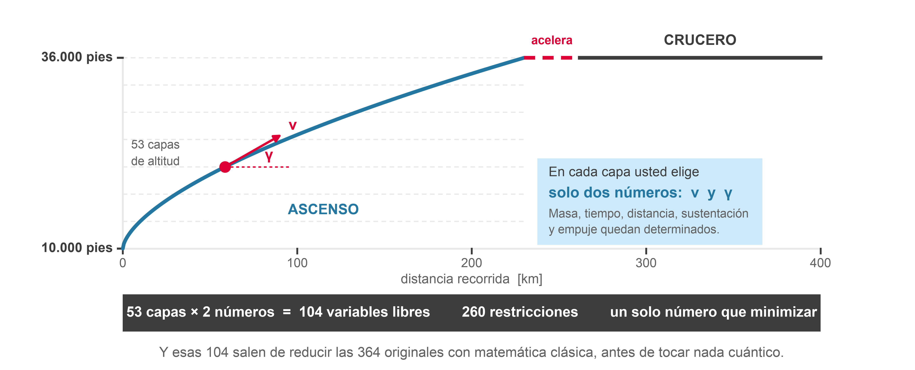
COMPUTACIÓN CUÁNTICA PARA EMPRESAS
El problema, en un dibujo
40

Slide 41
COMPUTACIÓN CUÁNTICA PARA EMPRESAS
La metodología, que es lo que usted puede reutilizar
01
02
03
04
05
Modelar
Reducir
Formular
Ejecutar
Evaluar
Física y
restricciones reales
Menos variables,
antes de la máquina
Al único formato
que la máquina
acepta
QAOA, el algoritmo
cuántico, en un chip
real de IBM
Contra un control
aleatorio
El paso 05 es el que casi nadie hace. Sin un control que no use cuántica, no hay afirmación que defender.
41

Slide 42
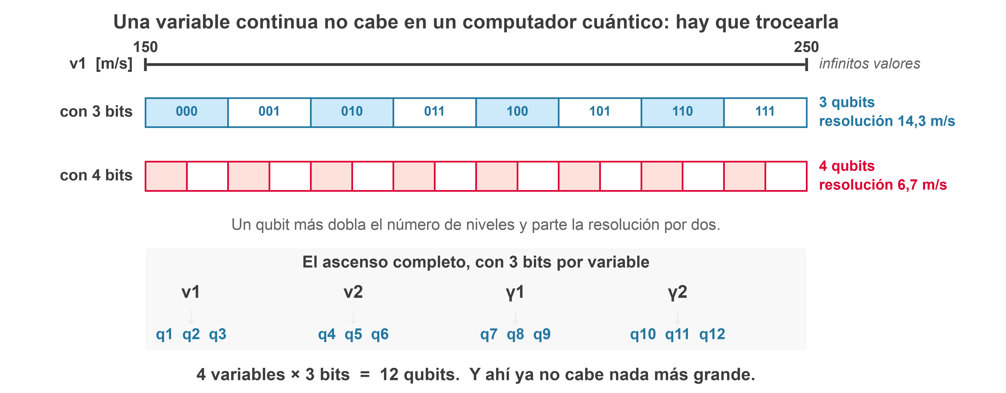
COMPUTACIÓN CUÁNTICA PARA EMPRESAS
De una velocidad a doce qubits
43

Slide 43
COMPUTACIÓN CUÁNTICA PARA EMPRESAS
Su fórmula tampoco entra: hay que traducirla a un QUBO
La máquina acepta una sola forma de problema, y tiene nombre: QUBO — optimización binaria, cuadrática y sin restricciones.
Lo que usted
tiene
Lo que la
máquina acepta
Su modelo, tal cual
Binaria · cuadrática · sin restricciones
Senos, logaritmos, una integral de crucero y cinco restricciones que deciden si la trayectoria existe siquiera.
Variables que solo valen 0 o 1, términos qi y qi·qj, y nada más. Sus 260 restricciones no tienen dónde ir.
«Sin restricciones» no es un detalle del nombre: es el problema. Las suyas hay que meterlas dentro del propio objetivo, como penalizaciones.
44

Slide 44
COMPUTACIÓN CUÁNTICA PARA EMPRESAS
La codificación es donde aparece el muro
14 qubits
El caso más pequeño cabe y se ejecuta sin problema en hardware real.
25 qubits
El siguiente tamaño ya no cabe siquiera en simulación exacta.
Región factible
Las trayectorias válidas son una fracción ínfima de todo el espacio.
Costo plano
Y dentro de esa región casi todas las soluciones valen lo mismo.
Las dos últimas filas son las que matan la ventaja: nada que buscar, nada que ganar al encontrarlo.
45

Slide 45
COMPUTACIÓN CUÁNTICA PARA EMPRESAS
Lo que sí funcionó, y dónde estaba la palanca
Cambiamos la codificación para que respetara la estructura del problema. Mismo hardware, mismo algoritmo, mismas semillas.
8×
12 / 12
0,0002
más soluciones válidas
que la codificación ingenua
semillas en que ganó,
sobre hardware real
valor p: esta vez sí
es significativo
La palanca no estuvo en la máquina: estuvo en darle al problema algo que cancelar.
48

Slide 46
COMPUTACIÓN CUÁNTICA PARA EMPRESAS
Tamice su problema
Cinco medidas, cinco umbrales, un veredicto. En su portátil, en minutos, sin cuenta de IBM.

Slide 47
COMPUTACIÓN CUÁNTICA PARA EMPRESAS
El filtro, convertido en procedimiento
Cada pregunta es una medida con un umbral: sirven para confirmar rápido y barato si su problema está en el nivel 4.
Pregunta | Qué se mide | Cómo | Umbral de descarte
¿Cabe? | Qubits y profundidad | Variables × bits | > 30 qubits
¿Sobrevive a QUBO? | Cuadrática sobre los bits | ρ de Spearman | ρ < 0,90
¿Las válidas son raras? | Rendimiento de factibilidad | Muestreo Sobol | < 0,1 %
¿El costo es plano? | Dispersión, en unidades del objetivo | Percentiles 5 y 95 | < 3× su ruido
Línea base clásica | Mejor valor en el mismo tiempo | Sobol y COBYLA, clásicos | la cifra a batir
50

Slide 48
COMPUTACIÓN CUÁNTICA PARA EMPRESAS
Ahora el suyo: tamice un problema de su empresa
Traiga un problema de decisión real. Cotas de cada variable y una función que devuelva el costo, o NaN si viola una restricción.
01
Describa
Las cotas de sus variables y su función objetivo. Nada más.
02
Corra
python3 tamizador.py — sin cuenta de IBM, sin hardware cuántico.
03
Lea
Cinco medidas con su umbral y un veredicto: NO DESCARTADO o NO-GO.
04
Decida
Si falla, ya sabe dónde invertir. Si pasa, hablamos.
github.com/lpachon/tamizador-cuantico · 20 minutos · trabaje con quien tenga al lado
52

Slide 49

COMPUTACIÓN CUÁNTICA PARA EMPRESAS
Todo esto se lo lleva puesto
Está en un repositorio público con licencia MIT. Apunte la cámara.
El tamizador
Las cinco medidas, los cuatro ejemplos y una plantilla para su problema.
El inventario criptográfico
La herramienta del otro reloj: su dominio, y la cuenta de Mosca.
La demostración
Las líneas de Qiskit que acaba de correr, con su control clásico.
Cómo seguir
github.com/lpachon/tamizador-cuantico
Instalación, umbrales, errores y los 10 minutos gratis de procesador cuántico (QPU).
53

Slide 50
COMPUTACIÓN CUÁNTICA PARA EMPRESAS
Tres movimientos, sin quemar presupuesto
01
Este trimestre
Inventario criptográfico: qué algoritmo usa cada sistema y cuánto debe durar cada secreto.
02
Este año
Un problema propio, tamizado y con su línea base clásica ya medida.
03
Permanente
Dos o tres personas formadas. Es el activo más barato y el más escaso del mercado.
Desconfíe de quien le prometa ahorro operativo cuántico en 2026: hoy el retorno es aprendizaje, no caja.
54

Slide 51
COMPUTACIÓN CUÁNTICA
Su problema tiene
una respuesta
honesta.
1 Tamice 2 Mida la base clásica 3 Decida con evidencia
EL CÓDIGO DEL TALLER
https://github.com/lpachon/tamizador-cuantico
Clúster Tecnología & Economía del Conocimiento

